Slide 1
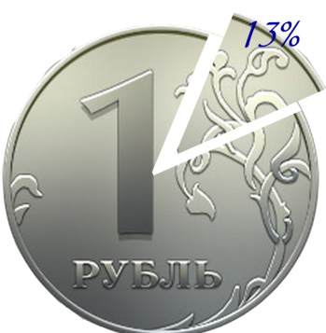
Разработка элементов занятий по изучению модуля 6 «Содержание и методика преподавания тем по взаимоотношению человека с государством: налоги»
13%
Федеральный методический центр по финансовой грамотности системы общего и среднего профессионального образования
16.10.- 25.10 2017

Slide 2
13%
Налоги, как и налоговая политика в целом, являются одним из основных инструментов управления и регулирования экономики со стороны государства в условиях рынка.

Slide 3
Состав команды
13%
Смарыгина
Татьяна Дмитриевна,
Учитель информатики
ГБОУ
СОШ № 1507
Чабарова
Марина Станиславовна,
Учитель физики

Slide 4
План
13%
Тема модуля: «Взаимоотношения человека и государства: налоги».
Категория обучающихся: 5-7, 8-9, 10-11 классы.
Формы занятий: лекция, урок-игра, урок-викторина, групповая работа, тестирование.
Цель: познакомить с основными налогообложениями в РФ, сформировать налоговую грамотность и правовую культуру.
Планируемые результаты: при успешном изучении этого модуля ученик должен:
понимать правовые последствия неуплаты налогов в РФ;
знать права и обязанности налогоплательщика;
знать основные виды налогов и налоговых вычетов в РФ;
Оборудование: ПК с выходом в интернет, проектор, раздаточный материал.

Slide 5
Целевая аудитория
13%
классы
5–7
классы
10–11 классы
8–9
классы

Slide 6
Структура проекта
13%
№ п/п | Название разработки | Целевая аудитория
1 | Урок-лекция «Почему важно платить налоги» | 9-11 классы
2 | Интеллектуальная игра | 5-7 классы
3 | Урок-игра «Слабое звено. Все о налогах» | 8-9 классы
4 | Кроссворд на тему «Налоги» | 9-11 классы
5 | Тест «Земельный и имущественный налог» | 10-11 классы

Slide 7
13%
Спасибо за внимание.

